Slide 1

Trabajo Final IMD
Driver I2C Sensor de temperatura MPU9250
Autor: Gonzalo Lavigna
Junio 2019

Slide 2
Configuración del setup
EL alumno utilizó la placa Beagle Bone Black.
Por esto las instrucciones de la guía sirven para la compilación del mismo.
Se realizarón las siguientes instalaciones de dependencias:
sudo apt install libssl-dev bison flex
sudo apt install picocom
sudo adduser $USER dialout
Se instaló el toolchain para hacer cross compilación:
sudo apt install gcc-arm-linux-gnueabi
dpkg -L gcc-arm-linux-gnueabi

Slide 3
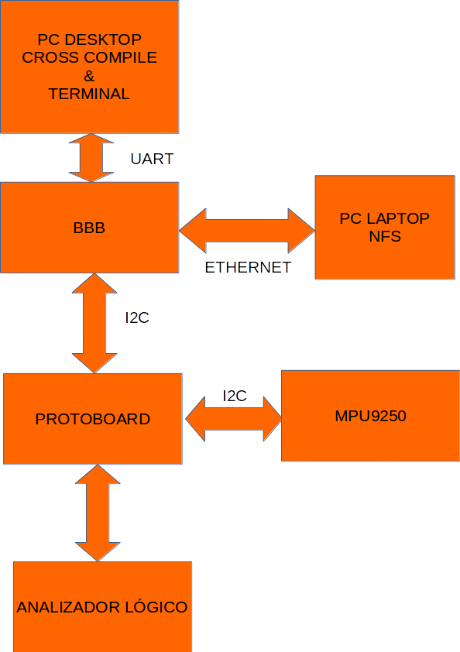
Setup Utilizado
Se utilizó otra computadora para cargar el NFS, porque el puerto de red de la que tenemos para compilar y desarrollar esta ocupado.
Se conecta un analizador lógico para ver las transferencia I2C y poder ver el tráfico.
El Analizador Lógico se conecta a la PC Desktop.

Slide 4
Compilación del kernel
Se siguieron las instrucciones de la guía para poder bajar los fuentes
git remote add stable git://git.kernel.org/pub/scm/linux/kernel/git/stable/linux-stable.git
git fetch stable
git checkout -b 4.19.y stable/linux-4.19.y
En la terminal en la cual se va a realizar la compilación del kernel, se utiliza la configuración por defecto de la beaglebone
export ARCH=arm
export CROSS_COMPILE=arm-linux-gnueabi-
make omap2plus_defconfig
make -j4
Se verifica en el archivo .config que esté configurado la utilización del network file system CONFIG_PROVE_LOCKING = Y

Slide 5
Primer Booteo
El archivo zimage que utiliza para bootear está en:
/home/glavigna/linux-kernel-labs/src/linux/arch/arm/boot
El archivo de device tree que se utiliza está en:
/home/glavigna/linux-kernel-labs/src/linux/arch/arm/boot/dts
Para la primer booteo se utiliza el dtb por defecto para la beagle bone black → am335x-boneblack.dtb
Se instala el servidor TFTP para poder hacer el traspaso del zimage y el dtb elegido.
Los archivos de zimage y dtb se tienen que copiar en /var/lib/tftpboot.
Para copiarlos hay que hacer un sudo cp

Slide 6
Primer booteo
En la PC server se instala el NFS con:
sudo apt install nfs-kernel-server
sudo /etc/init.d/nfs-kernel-server restart (Para reiniciar el servicio de kernel server)
Se afrontó el problema que en la instrucción del booteo y la configuración del NFS tienen que apuntar al mismo path en la PC que hace de servidor.
El archivo para el NFS se modifica para que contenga la siguientes líneas:
sudo nano /etc/exports
/home/glavigna/linux-kernel-labs/modules/nfsroot 192.168.0.100(rw,no_root_squash,no_subtree_check)

Slide 7
Comandos consola UART
En la consola UART que conectamos con el picocom con la BBB
picocom -b 115200 /dev/ttyUSB0
Interrumpir el booteo con space al principio
setenv ipaddr 192.168.0.100
setenv serverip 192.168.0.1
tftp 0x81000000 text.txt (Solo para probar la conexion TFTP)
md 0x81000000 (Solo para probar la conexion TFTP)
setenv bootargs root=/dev/nfs rw ip=192.168.0.100 console=ttyO0,115200n8 nfsroot=192.168.0.1:/home/glavigna/linux-kernel-labs/modules/nfsroot,nfsvers=3
tftp 0x81000000 zImage
tftp 0x82000000 am335x-boneblack.dtb
bootz 0x81000000 - 0x82000000

Slide 8
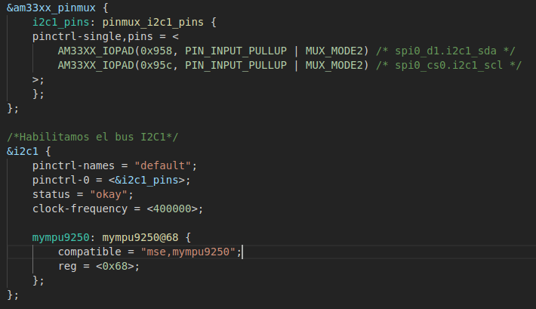
Configuración del Device Tree
Se agarra el archivo am335x-boneblack.dts y se crea otro con con la siguiente terminación am335x-boneblacklavigna.dts
En este se agrega la configuración de los pines, el device address y la frecuencia del I2C. También algo importante es el nombre del driver.

Slide 9
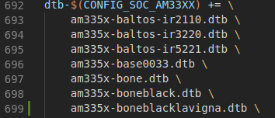
Compilación Device Tree
Agregamos la instrucción para la compilación del device tree
En el makefile de los DTB en: ~/linux-kernel-labs/src/linux/arch/arm/boot/dts/Makefile
Debajo de la línea 692 , agregamos el nuevo device tree a compilar
dtb-$(CONFIG_SOC_AM33XX) += \
Agregamos el nuevo .dtb → am335x-boneblacklavigna.dtb
Volvemos al path ~/linux-kernel-labs/src/linux y hacemos un make dtbs
El nuevo dtb va a estar en: ~/linux-kernel-labs/src/linux/arch/arm/boot/dts

Slide 10
Booteo Device Tree Custom
Con respecto a los comandos de consola del primer booteo hay que cambiar los siguientes comandos:
tftp 0x82000000 am335x-boneblacklavigna.dtb
Una vez realizado el boot con esta configuración ejecutamos el siguiente comando para ver si cargo el device tree custom.
tftp 0x82000000 am335x-boneblacklavigna.dtb

Slide 11
Driver MPU9250→ Introducción
Para la escritura del driver se decide solamente obtener la temperatura que indica el MPU9250.
Si bien este módulo presenta muchas más funcionalidades, nos quedamos con esta a modo de demostración.
Las funciones del driver están pensadas para obtener datos del dispositivos a través de la interfaz I2C. El detalle fino del driver se decidió no hacerse por cuestiones de tiempo y además porque sería una copia de la SAPI de Eric Pernia.

Slide 12
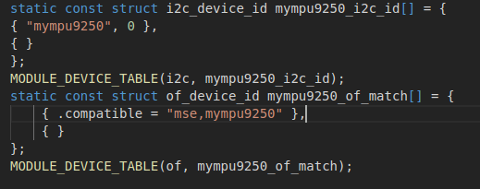
Driver MPU9250
Primero se tienen que escribir estas estructuras para poder registrar el driver.
Tener en cuenta que el device tiene que tener el mismo nombre declarado en el device tree, esto es para que el sistema operativo pueda encontrar el device.

Slide 13
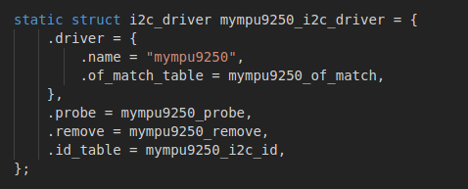
Driver MPU9250
Para la escritura se utilizó la explicación del driver de Derek Malloy en:
http://derekmolloy.ie/writing-a-linux-kernel-module-part-2-a-character-device/
Se escriben las funciones de probe() y remove()
En la función de probe():
Se realiza el ebbchar_init() que registra el dispositivo en /dev/
También se hace una copia del cliente I2C para que pueda ser llamado por las funciones de read() y write() por parte del usuario.

Slide 14
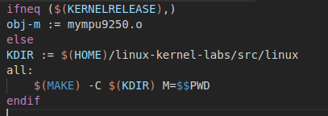
Compilacion Driver
Para compilar el driver hay que hacer:
export ARCH=arm
export CROSS_COMPILE=arm-linux-gnueabi-
make
Este es el makefile para generar el .ko.
Para compilar el código de usuario hay que hacer:
arm-linux-gnueabi-gcc test_write.c -o test_write

Slide 15
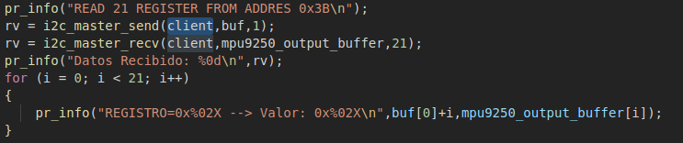

Driver MPU9250→Probe
En la función de probe() se hace un acceso de lectura de 21 registros como se hace en la SAPI, para poder ver si el dispositivo está funcionando.
Se hace un write con el start address para configurar el primer registro desde donde se empiezan a leer todos los registros. (Esto es un write a 0x68)

Slide 16
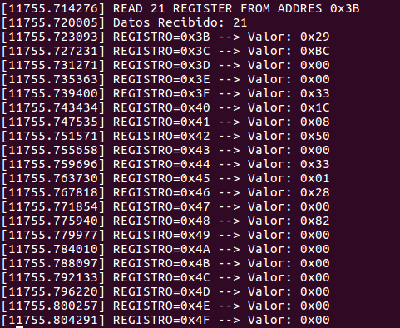
Driver MPU9250→Probe
(Esto es un read a 0x68). A partir de aquí se leen 21 registros en rafaga.
Esto es lo que se lee a través de la consola, vemos que lo datos coinciden entre la terminal y la lectura del analizador lógico.

Slide 17
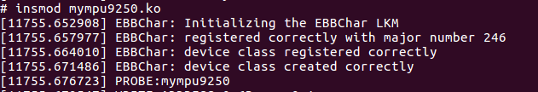

Driver MPU9250→Device Tree
Para instalar el driver hay que ejecutar el siguiente comando desde la consola:
cd /root/mympu9250
Insmod mympu9250.ko
En la consola hacemos un ls -al en /dev/ → Aca vemos que se registro el device con 246, que es el mismo número que aparece cuando hacemos insmod.

Slide 18
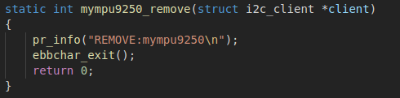

Driver MPU9250→Remove
En el remove(), se hace la destrucción del device, cuando se hace el rmmod mypu9250.
En la consola podemos observar que el dispositivo se remueve correctamente.

Slide 19
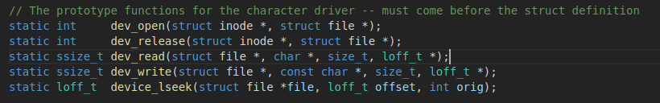
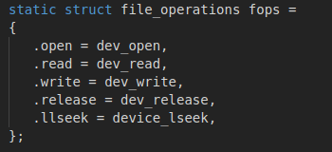
Driver MPU9250→Char Device
Para realizar el char device se reescribe la funcionalidad de las siguiente funciones.
Se agrega la sobreescritura del lseek() para poder escribir y leer en una posición en particular.

Slide 20
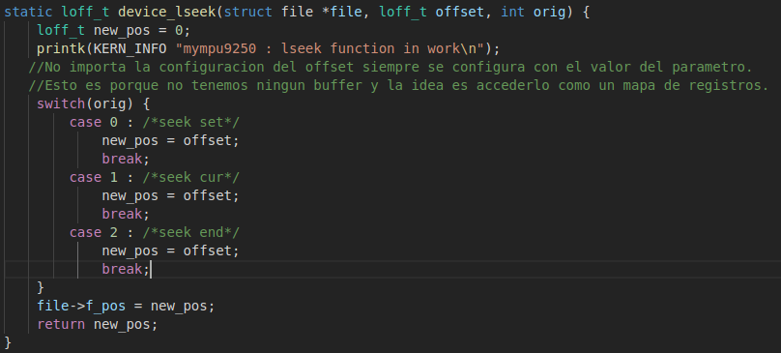
Driver MPU9250→llseek()
Las funciones de open(), release() no se describen porque son muy parecidas a las funciones realizadas en la página de Derek Malloy.
La función de device_lseek() actualiza el parámetro offset para la funciones de read y de write(), para saber a que registro leer o escribir.

Slide 21
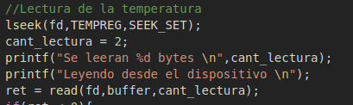
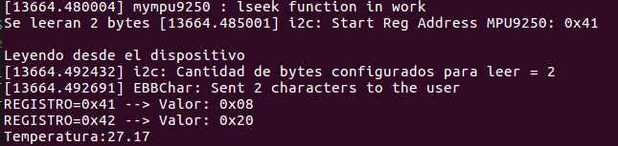
Driver MPU9250→read()
Este es el código de usuario para poder leer cierta cantidad de registros. Con el lseek() nos ubicamos en el registro en el cual se encuentra la temperatura.

Slide 22
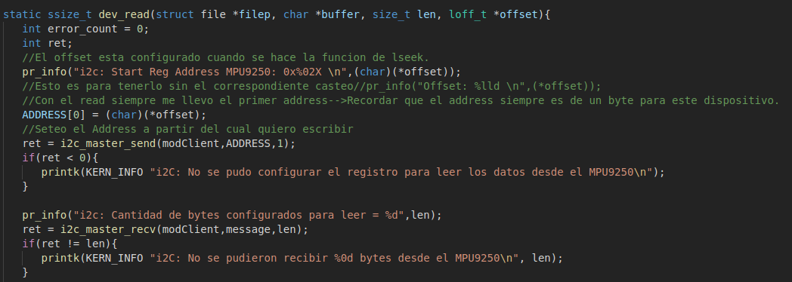
Driver MPU9250→read()
Este es el código del driver, el offset es el que se setea con el lseek(), de esta manera podemos configurar el primer adress desde donde hay que levantar los datos de la temperatura.

Slide 23
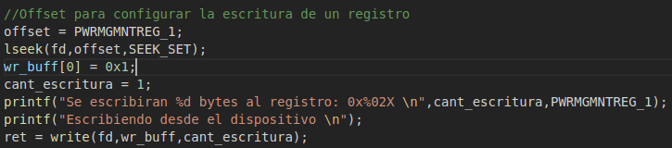
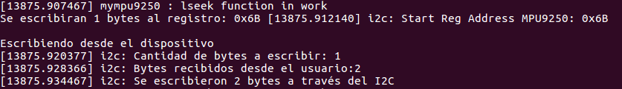
Driver MPU9250→write()
Este es el código de usuario para poder escribir cierta cantidad de registros. Con el lseek() nos ubicamos en el registro en el cual se encuentra la temperatura.

Slide 24
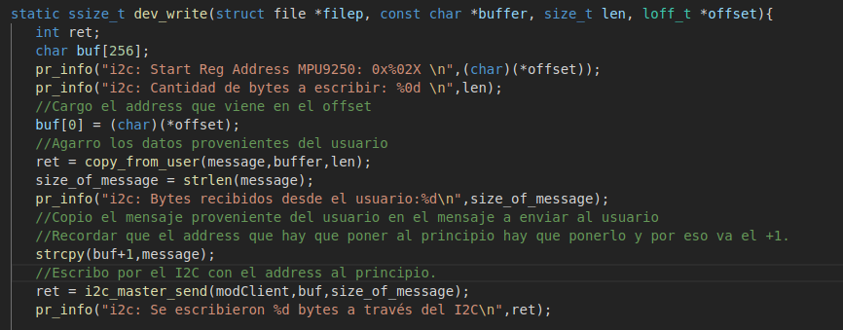
Driver MPU9250→write()
Este es el código del driver, el offset es el que se setea con el lseek() en el código de usuario , de esta manera podemos configurar el primer adress desde donde hay que empezar a escribir los datos.

